Slide 1
Автор: Новоселетская Елена Сергеевна МБДОУ «Детский сад №1 Березка» п.Мостовской апрель 2014 г.
ЭКОЛОГИЧЕСКИЙ ПРОЕКТ
ЖИВАЯ АПТЕКА
«Лекарственные растения нашего края»

Slide 2
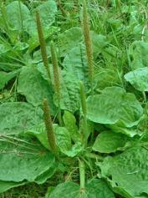
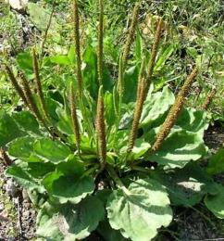
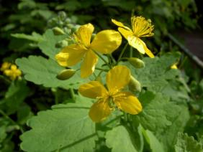
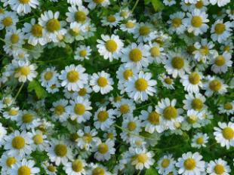
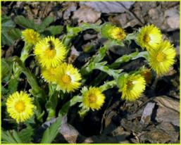
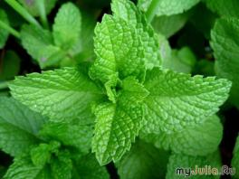
Лекарственные растения НАШЕГО края

Slide 3
АКТУАЛЬНОСТЬ ПРОЕКТА
В ходе реализации данного проекта мы предполагаем, что дети не только узнают названия лекарственных растений и их внешний вид, но также их лечебные качества. Путем исследования мы познакомимся со свойствами лекарственных растений, особенностями их жизнедеятельности.
Дети узнают много новых слов – понятий и названий. В процессе работы естественным образом будет происходить развитие познавательных процессов.
Особую значимость будут играть коммуникативные навыки, направленные не только на бесконфликтное общение детей друг с другом, но и на бережное отношение к природе в целом.
Экологическое воспитание - одно из основных направлений в системе образования, это способ воздействия на чувства детей, их сознания, взгляды и представления. Дети испытывают потребность в общении с природой. Они учатся любить природу, наблюдать, сопереживать, понимать, что наша Земля не сможет существовать без растений, так как они не только помогают нам дышать, но и лечат от болезней. Мы должны беречь и сохранять их, уметь правильно пользоваться их лечебными свойствами.
На территории нашего края произрастает много лекарственных растений, поэтому мы с детьми решили изучить полезные свойства растений, которые принесут пользу не только визуально наблюдаемую, но и будут воздействовать на чувства детей, их сознание, взгляды и представления.

Slide 4
ЦЕЛИ ПРОЕКТА:
развитие экологического и эстетического воспитания детей.
формирование знаний о растительном мире, о мире лекарственных растений,
знакомство с лечебными свойствами растений, умение их различать и называть.
формирование у детей целостного взгляда на природу, ответственного отношения к окружающей среде.

Slide 5
Задачи проекта
Образовательные:
Познакомить с разнообразием растительного мира, с его значимостью для всего живого на планете.
Познакомить со строением и жизнедеятельностью растений.
Учить детей взаимодействовать с природными объектами посредством органов чувств.
Формировать навыки исследовательской деятельности.
Развивать умения и навыки работы с природным материалом.
Развивающие:
Развивать умение сравнивать и анализировать.
Развивать воображение, мышление в процессе наблюдения, исследования природных объектов.
Знакомить с лекарственными травами нашего края.
Обогащать словарный запас детей и их знания о лекарственных травах.
Воспитательные:
Воспитывать бережное отношение к природе, природному наследию нашего края.
Воспитывать коммуникативные навыки, самостоятельность, трудолюбие, наблюдательность и любознательность ко всему живому.

Slide 6
МЕТОДЫ ПРОЕКТА :
исследовательские: опыты, проблемные вопросы, наблюдения;
наглядные: театральное представление, тактильно–мышечная наглядность;
словесные: беседы, чтение литературы, консультации для родителей, объяснения, указания, словесные инструкции;
технология моделирования;
релаксация;
ароматерапия;
слушание музыки.

Slide 7
Крапива двудомная (Urtica dioica L.) – многолетнее
двудомное
травянистое растение, густо покрытое
жгучими волосками.
Экстракт крапивы входит в состав препарата аллохол, применяемого при заболеваниях печени. Препараты из крапивы используют для остановки наружных кровотечений и укрепления корней волос.- Молодые побеги находят применение в кулинарии для приготовления витаминных зеленых супов.

Slide 8
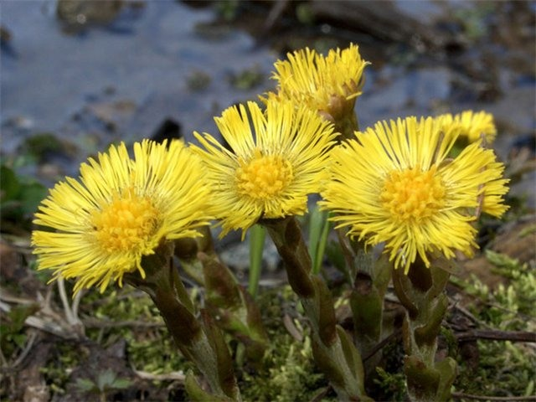
Мать-и-мачеха обыкновенная
(Tussilago farfara L.) - многолетнее травянистое растение с ползучим корневищем.
Настой и отвар листьев, собранных в начале лета, обладает отхаркивающим, мягчительным, противомикробным и потогонным действием.
В научной медицине рекомендуют принимать при бронхите, воспалении легких, туберкулезе.
В народной медицине ее используют для лечения гастритов, воспалении почек, диатеза у детей, гнойных ран; наружно, как противовоспалительное средство при суставных болях. Сок из листьев закапывают в нос при насморке.

Slide 9
Ромашка аптечная или обыкновенная
(Matricaria chamomilla L., M. recutita L.) - однолетнее растение высотой
не более 60 см.
Растет на лугах,
молодых залежах,
в посевах,
на пустырях.
В научной медицине используют соцветия ромашки.
Настой соцветий применяют в качестве противовоспалительного, антисептического и обезболивающего средства при заболеваниях желудка, кишечника, печени, спазмах, повышенном газообразовании.

Slide 10
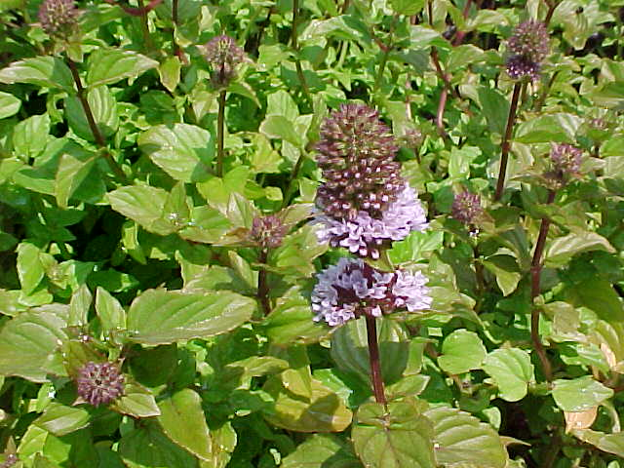
Мята перечная — многолетнее травянистое растение
семейства
Вытяжки из травы мяты перечной обладают успокаивающими, спазмолитическими, желчегонными, антисептическими и болеутоляющими свойствами,
а также оказывают рефлекторное коронарорасширяющее действие.

Slide 11
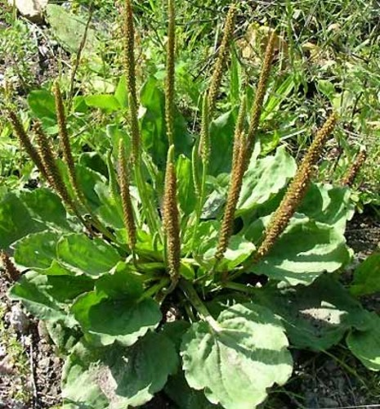
Подорожник средний
(Plantago media L.) - многолетнее травянистое растение с укороченным стеблем и прикорневой розеткой листьев.
В отличие от подорожника большого, подорожник средней применяется только в народной медицине.
Используют настой листьев, собранных в период цветения. Находит применение в лечении заболеваний желудочно-кишечного тракта, воспалительных заболеваний верхних дыхательных путей и воспалений кожных покровов.

Slide 12
Чистотел большой (Chelidonium majus L.) - многолетнее травянистое растение
высотой до 1 метра
с коротким
корневищем.
В научной медицине млечный сок чистотела и препараты из него используются для прижигания бородавок, полипов, в качестве противозудного, противомикробного и угнетающего развитие грибка средства.
Настой травы при приеме внутрь обладает желчегонным и мочегонным действием.

Slide 13
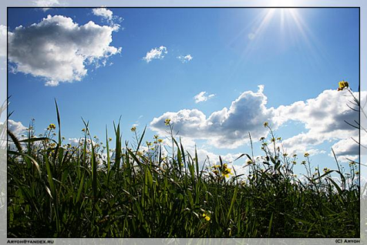
Лекарственные растения собирают в солнечную сухую погоду.
Листья и стебли – во время цветения.
Цветки – в начале цветения.
Плоды – в период полного созревания.
Корни - осенью
Не собирайте растения
у дорог
и вблизи
промышленных предприятий

Slide 14
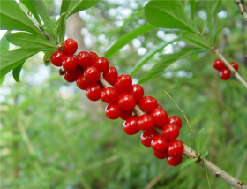
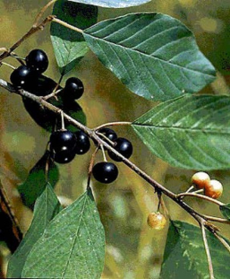
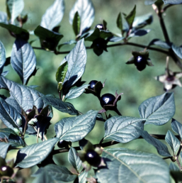
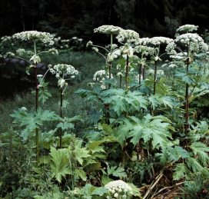
Не берите
растения в рот,
они могут быть ядовиты
Вороний глаз,
Крушина ломкая,
Волчье лыко,
Болиголов пятнистый,
Белладонна

Slide 15
ВЫВОД:
В ходе работы над проектом предполагаемые результаты были достигнуты: мы обобщили и обогатили опыт детей в сфере экологического воспитания путем применения научных методов и приемов. Мы собрали бесценный материал о лекарственных растениях нашего края, систематизировали его и обобщили как опыт работы в данном проекте.
В период работы над проектом дети обогатили словарь и пополнили словарный запас, если к началу работы над проектом дети знали 3-4 названия лекарственных растений, то к концу – более 10. В ходе экспериментальной деятельности мы у детей развивали воображение, мышление, сформировали навыки элементарной исследовательской деятельности. Научились работать с некоторыми видами природного материала. Познакомились с растениями и научились передавать свои чувства в рисунках и поделках из природного материала.

